Slide 1
Současný stav SK ČR
Setkání s knihovnami muzeí
NKČR – CDH Praha, 11.3.2025

Slide 2
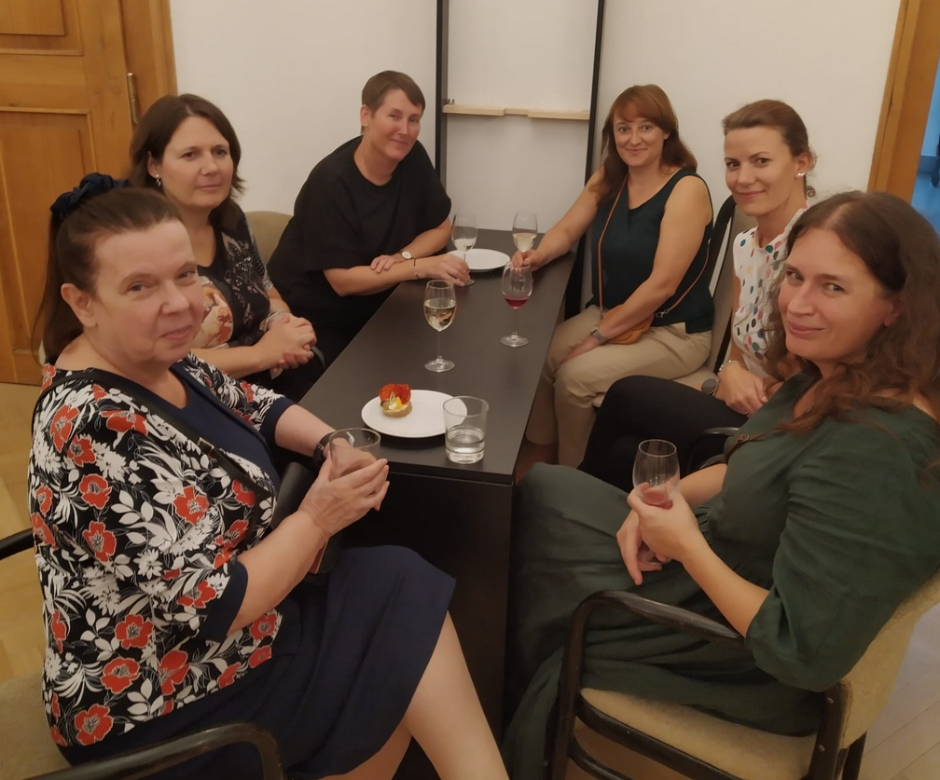

Slide 3
Souborný katalog ČR
Souborný katalog ČR je reálný centralizovaný heterogenní souborný katalog (přispívají do něj knihovny různých typů, s různými knihovními systémy).
Plní dvě základní funkce - lokalizaci dokumentu a poskytování kvalitních záznamů pro stahování.
Převážně je budován dávkově (s výjimkou seriálů).
Je budován v systému ALEPH 500 (+ vlastní nadstavby)

Slide 4
Přispívající knihovny mají různé KS
Aleph
ALMA
ARL
Koha
Tritius
Clavius
Verbis
Medvik/Dawinci (NLK Praha)
Koniáš (Městská knihovna Praha)

Slide 5
514 přispívajících knihoven
A – ústřední knihovny
B – knihovny ústavu Akademie věd ČR
C – knihovny ostatních ústavů
D – vysokoškolské knihovny
E, H – knihovny státní správy, veřejných institucí, kulturních (včetně knihoven muzeí a galerií), zájmových a společenských institucí, lékařské knihovny zdravotnických zařízení a církevní knihovny
F – knihovny podniků, závodů, projektových organizací a firem
G – veřejné knihovny a školní knihovny

Slide 6
26.565.662 exemplářů od přispívajících knihoven
A – ústřední knihovny
B – knihovny ústavu Akademie věd ČR
C – knihovny ostatních ústavů
D – vysokoškolské knihovny
E, H – knihovny státní správy, veřejných institucí, kulturních, zájmových a společenských institucí, lékařské knihovny zdravotnických zařízení a církevní knihovny
F – knihovny podniků, závodů, projektových organizací a firem
G – veřejné knihovny a školní knihovny

Slide 7
Počty záznamů podle druhu dokumentu
Druh dokumentu | celkem | domácí | ostatní
Knihy | 7622958 | 2047307 | 5575651
Elektronické zdroje | 8022 | 6446 | 1576
Grafika | 118868 | 105380 | 13488
Kartografické dokumenty | 118600 | 58434 | 60166
Hudebniny | 260789 | 124392 | 136397
Seriály | 182912 | 61465 | 121447
Hry | 2884 | 2154 | 730
Videozáznamy | 20540 | 12324 | 8216
Zvukové dokumenty | 117024 | 61888 | 55136
Celkem záznamů | 8.452.597 | 2.479.790 | 5.972.807
Celkem „exemplářů“ | 26.565.662

Slide 9
… mezi nimi jsou i dokumenty, které nemají nárok na čČNB)
nepublikované vysokoškolské a habilitační práce;
výroční zprávy institucí a škol;
katalogy a programy veletrhů a festivalů;
katalogy aukcí;
katalogy výstav, které nejsou distribuovány prostřednictvím knižního trhu (do této kategorie nespadají katalogy typu monografie umělce...);
průvodci výstavou, stálou výstavou/expozicí muzea/galerie, popis exponátů výstavy/muzea;
divadelní programy;
studijní programy škol;
komerční katalogy (tj. informace institucí/firem o svých výrobcích, službách, činnosti);
propagační brožurky/letáky plánovaných a přehledy podpořených grantů, dotací, projektů; návody na čerpání dotací apod.;
jízdní řády, telefonní seznamy, nakladatelské seznamy;
firemní adresáře a seznamy inventáře, vč. přírůstků knihoven, schematismy;
nepublikované výzkumné zprávy
propagační materiály (turistické, politické (např. volební), obchodní), pozvánky;
interní dokumenty (podnikové stanovy, jednací řády, směrnice, nařízení a pod.);
normy ČSN, ISO;
křížovky, spojovačky, omalovánky, sudoku, vystřihovánky, písanky a pod.;
zápisníky, diáře, kalendáře, fotoalba, rodinné kroniky, cestovatelské deníky;
rukopisy, samizdaty.

Slide 10
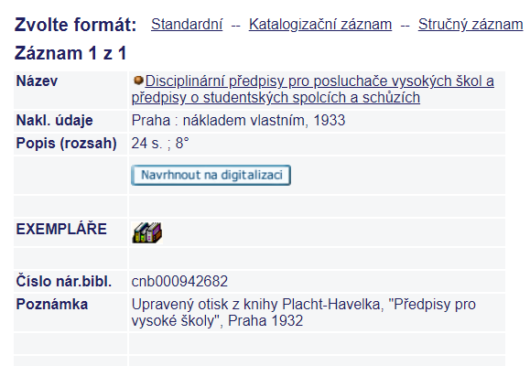
Zvláštní otisky, separáty, „výstřižková služba“ ?
Zajímavé nálezy Heteropter na Moravě a na Slovensku.

Slide 11
Přívazky, přítisky………….. dotisky ….

Slide 12
Různá kvalita záznamů

Slide 13
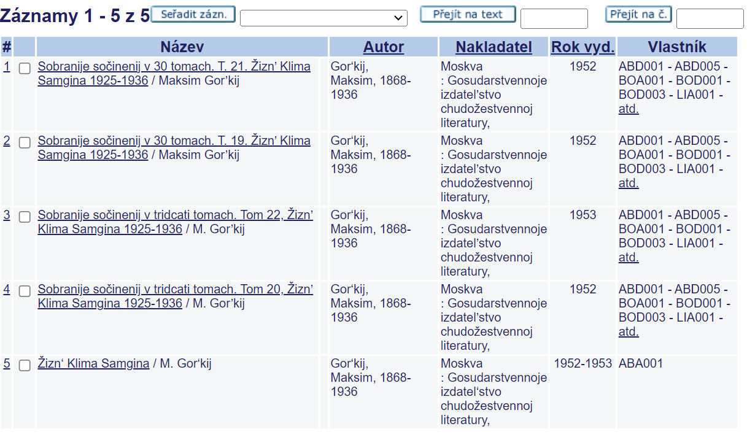
Různý přístup ke zpracování

Slide 14
Odstraňování duplicit
automaticky deduplikováno letos 73,15 % z přijatých záznamů
k 10.3.2025 ručně deduplikováno – 9.030 titulů (smazáno 11 119 duplicitních záznamů)
celkově za sledované období od roku 2004 deduplikováno 390. 082 titulů (nad některými tituly se provádí deduplikce opakovaně)
ročně se odmaže ručně až 70.000-100.000 záznamů

Slide 15
Deduplikační klíče a váha záznamu
Vytváří se dva klíče pro porovnání duplicity záznamů
Klíč = 40 pevných znaků - vytváří se z vybraných polí
KEY1 – ISBN (číslo ČNB), názvové údaje, rok vydání (008) a rozsah
KEY2 – hlavní záhlaví, názvové údaje, rok vydání (008) a rozsah
Váha záznamu
číselné vyjádření kvality zpracování (v poli 900b)
určuje , který z porovnávaných záznamů zůstane v bázi SK ČR
základní váha přidělena na základě testování záznamů na počátku spolupráce
základní váha je navyšována při importu konkrétního záznamu v závislosti na přítomnosti vybraných polí (např. ISBN, přítomnost věcného zpracování, propojení autora na národní autority atd. )

Slide 16
Identifikátory
ISBN ani číslo ČNB nejsou zcela jednoznačné
v roce 2021 bylo číslo ISBN důvodem duplicit v 2918 případech z toho v 669 byla chyba na straně nakladatele a v 1068 případech knihovna nezapsala ISBN do záznamu
Loni v polovině roku z 694 případů chyba u nakladatele u 209 případů a 133 nezapsané ISBN v záznamu
Letos z 176 případů chyba u nakladatele u 41 případů a 75 nezapsané ISBN v záznamu
pravidelně odstraňujeme cca 600 případů duplicitních výskytů čísel ČNB v záznamech za měsíc

Slide 17
Opravy záznamů
Správce zpracovává různé chybové seznamy
duplicitní výskyty 910x
seznam duplicit čísel ČNB
seznam dotisků, seznam chybně sloučených záznamů ….
chyby avizované přes on-line formulář
Knihovny mohou opravovat
přes on-line formuláře údaje v poli 910x
dávkově jen záznamy, které zůstaly v jejich vlastnictví (pole 900) – větve opravy
po odmazání sigly je možno poslat kvalitnější záznamy znovu k importu (záznam se opraví jen v případě, že v SKC není záznam s vyšší nebo stejnou vahou)

Slide 18
Časopisy v SK ČR
Záznamy časopisů jsou v elektronické podobě přijímány jen výjimečně od omezeného počtu knihoven (automatická deduplikace je prakticky nemožná)
Knihovny aktualizují pouze odběry seriálů přes on-line formuláře
Nové záznamy zpracovává správce (většinou stahuje z portálu ISSN)

Slide 19
Děkuji za pozornost

